Slide 1
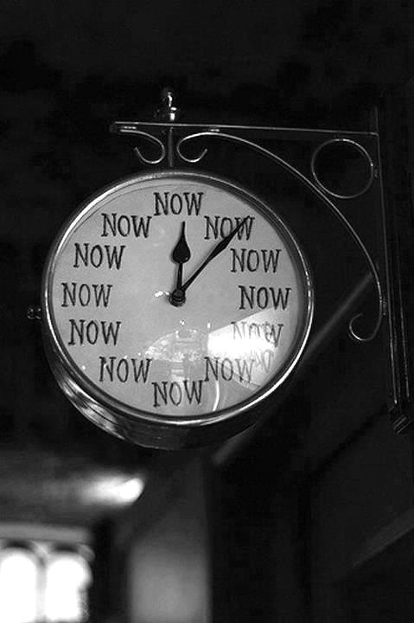
Тайм-менеджмент

Slide 2
Нені білу керек?
1) Біз уақытқа тиесілі емес, уақыт бізге тиесілі.
2) “Уақыт – ақша” деген тұжырымдама дұрыс емес, уақыт ақшадан көпжақты.
3) Уақыт – ол сіздің жекеменшігіңіз.

Slide 3
Тайм-менеджмент
– уақыт ұйымдастыру технологиясы және оның пайдалану тиімділігін, сонымен қатар уақыт бөлудегі бақылау, онда арнайы тиімділігі мен өнімділігін арттырады.
Өткен күндер, жылдар қайта келмес, ал келесі жылдың қалай өтуі сізге байланысты.
Мақсаты: өз-өзіңізге көмектесу, жетістікке жету.

Slide 5
Уақытты “өлтірушілер”
Нақты мақсат қоя білмеу;
Ұйымдаспаушылық; (неорганизованность)
“Жоқ” деп айта білмеу;
Стресс және кризис жағдайлары;
Прокрастинация;
Үзілістер және тағы басқа

Slide 6
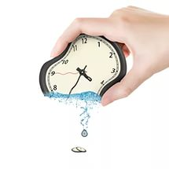
Уақытты басқару тәсілдері

Slide 7
Эйзенхауер матрицасы
1. Шұғыл және маңызды
2.Шұғыл емес және маңызды
4. Шұғыл емес және маңызсыз
Шұғыл емес
3. Шұғыл және маңызсыз
маңызсыз
Шұғыл
Маңызды

Slide 8
1. Жоспарлау (стратегиялық, оперативтік, тактикалық) және приоритет қоя білу

Slide 9
2. Өз-өзіңді басқара білу, ешнәрсені ұмытпау

Slide 10
3. “Жоқ” деп айта білу

Slide 11
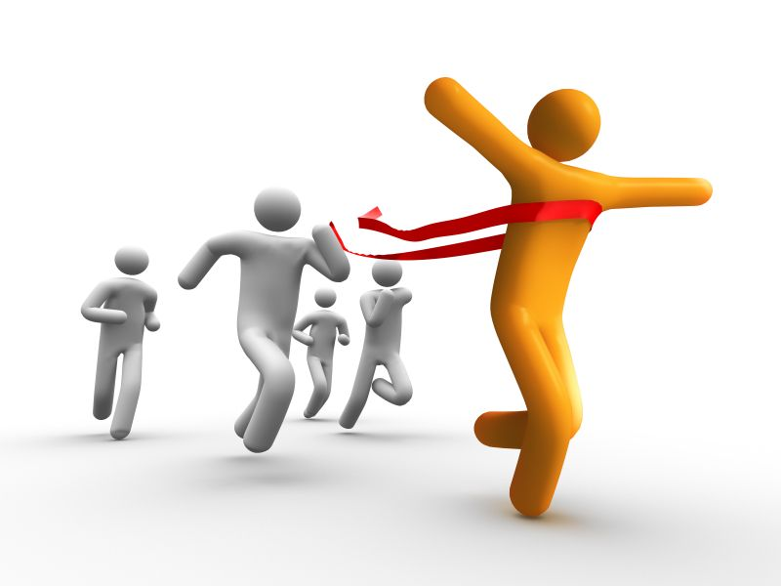
4. Өзіндік мотивация
Жеке мадақтама
Өзіндік жазалау
Кішігірім қиындықтарды жою

Slide 12
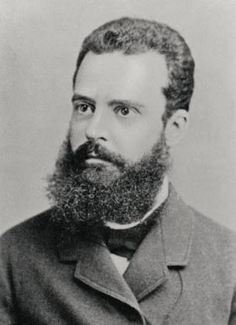
Парето заңы
Экономист және социолог Вильфредо Парето есімімен аталған эмпирикалық заң.
“20% еңбек, 80% нәтиже береді; ал қалған
80% еңбек - 20% нәтиже береді”.

Slide 13
“5 саусақ” тәсілі
Мизинец – “Мыслю, следовательно существую”. Яғни, бүгінгі күнге анализ жасау.
Безымянный – “что я сделал для Близких?”
Жақындарымызға қажетті көңіл бөлдік пе?
3. Средний палец – “Состояние души”
Өзіңді қалай сезінесің, ішкі әлем, көңіл-күй.
4. Указательный – “Услуги”. Кімге қандай көмек көрсеттім, кімге қандай пайдам тиді?

Slide 14
5. Большой палец – “Бодрость физическая”. Өзімнің денсаулығым үшін, оны қалыпты формада сақтау үшін не істедім?
Ал соңғысы ол Кулак, (яғни жұдырық) – Концентрация на цели. Бүгінгі мақсаттарым қандай болды? Мен оларға жақындай алдым ба?
Осылай анализ жасай арқылы, ертеңгі күнге жоспар құра аласыз.

Slide 15
“Бақа” және “Піл”
Тайм менеджментте “бақа” деп ұнамсыз, бірақ міндетті және үнемі кейінге қалдырылатын істерді айтады. Әдетте, “ бақа” ұзақ уақытты талап етпейді. “Бақаны” таңертең “жеген” дұрыс.
Тайм менеджментте “Піл” деп ең қиын істерді айтады. “Пілді” бірден орындау қиын. Сондықтан, оны бөліктерге бөлеміз.

Slide 16
“Қызанақ” тәсілі
1980 жылдар аяғында Францеско Чирилло ұсынған.
Техника “қызанақ” деп аталатын 25 минуттық периодтарды және қысқа үзілістерді қамтиды.

Slide 17
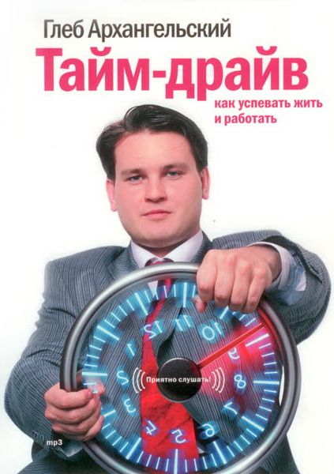
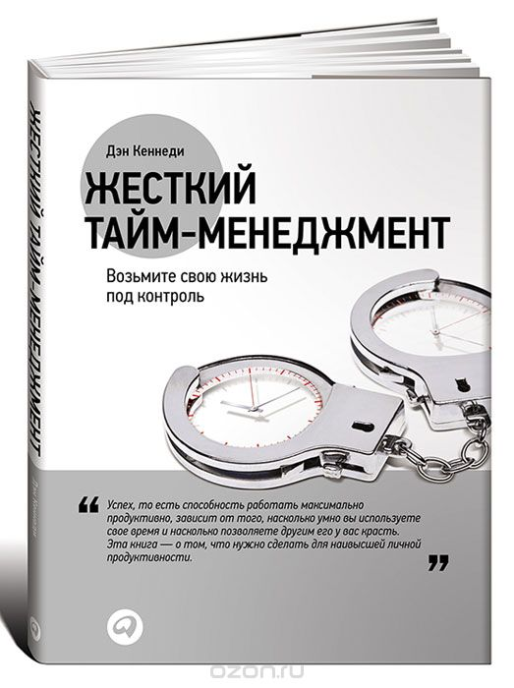
Әдебиет

Slide 18
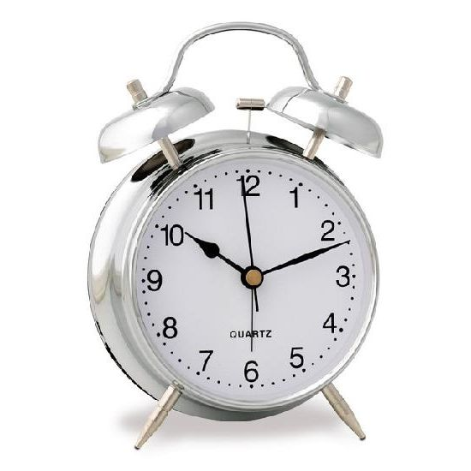
Уақытыңызды бөлгеніңізге рахмет!

